Slide 1
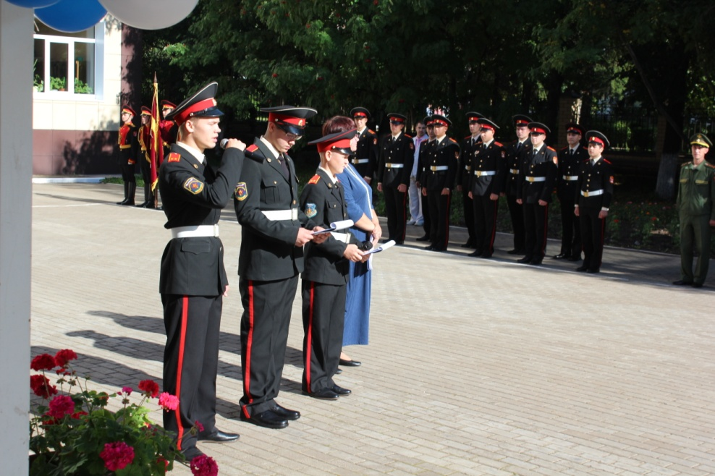
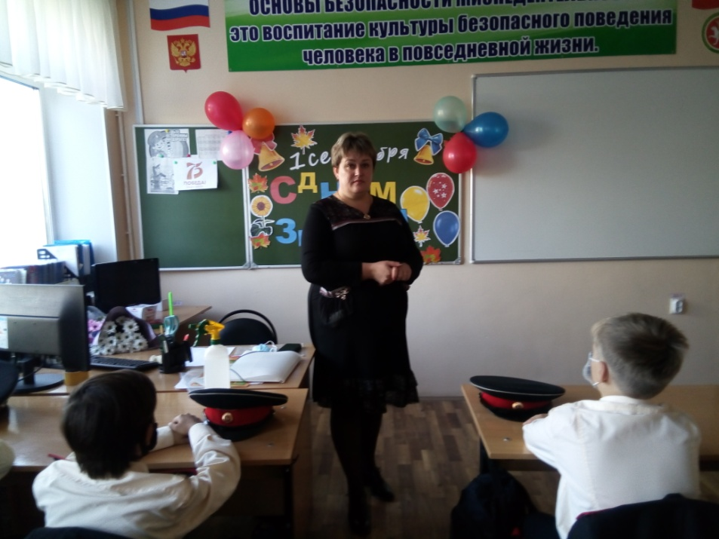
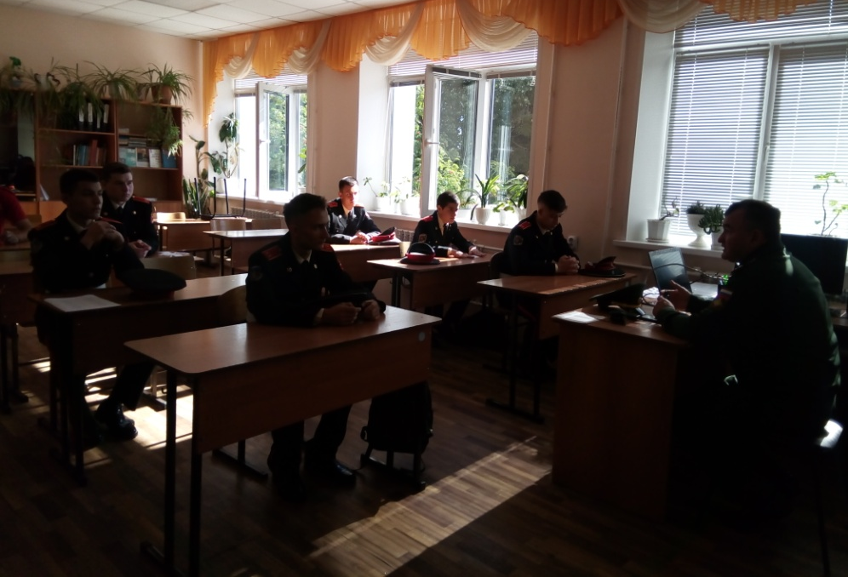
День знаний 2020
Первого сентября для кадет 5-х и 11 классов прошла торжественная линейка с почётными гостями: военным комиссаром г.Бугульма Миннетдиновым Р.Ш . и начальником штаба Бугульминского движения «Юнармия» Курбановым Б.К. Военный комиссар провёл урок профориентации у старшеклассников. В классах прошли Уроки мира.

Slide 2
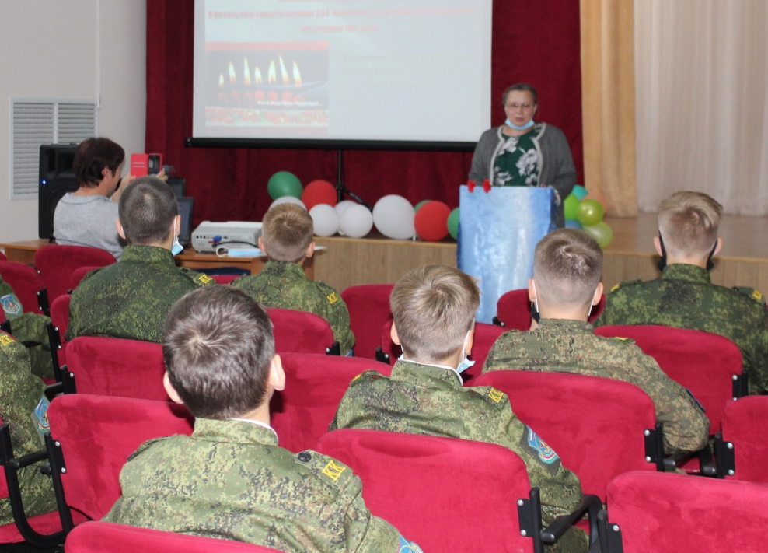
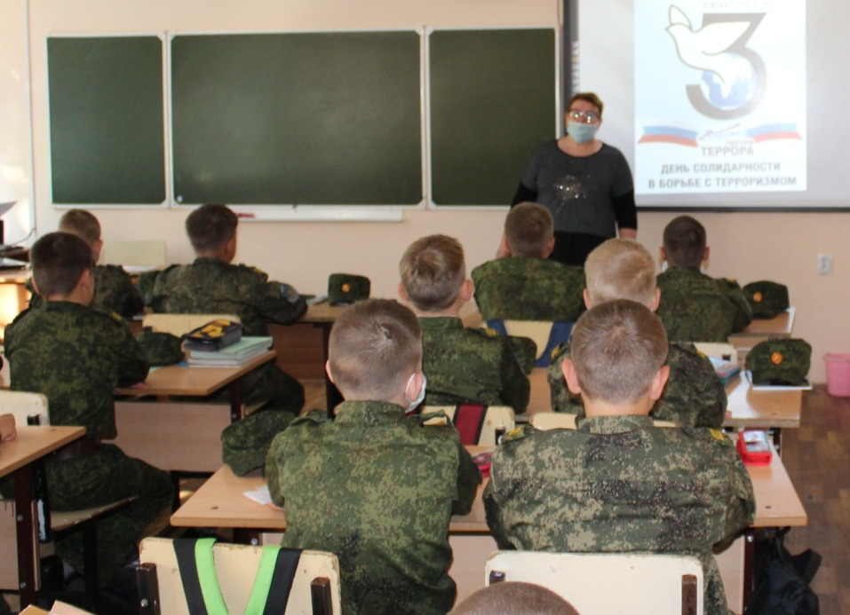
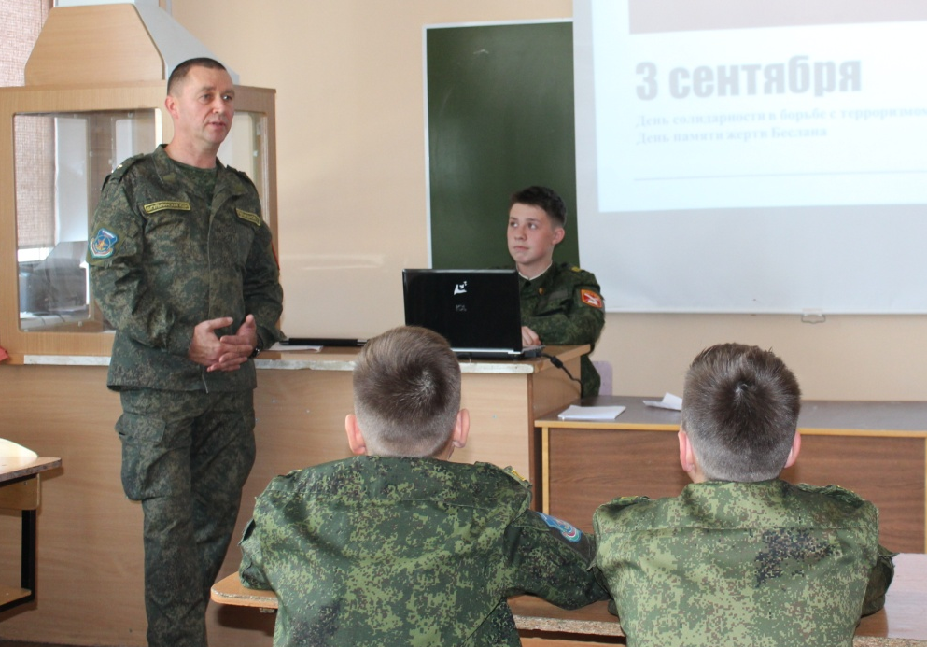
Международный день борьбы с терроризмом
Специалист ГО и ЧС Табакова Л.А. рассказала
кадетам 6 и 8 классов о теракте, который потряс весь
мир 1 сентября 2004 года в школе г.Беслан. Ребята
вспомнили о поведении в случае чрезвычайной
ситуации и дружно ответили на все вопросы,
предложенной Ларисой Александровной, викторины.
Во всех классах прошли классные часы памяти жертв
трагедии

Slide 3
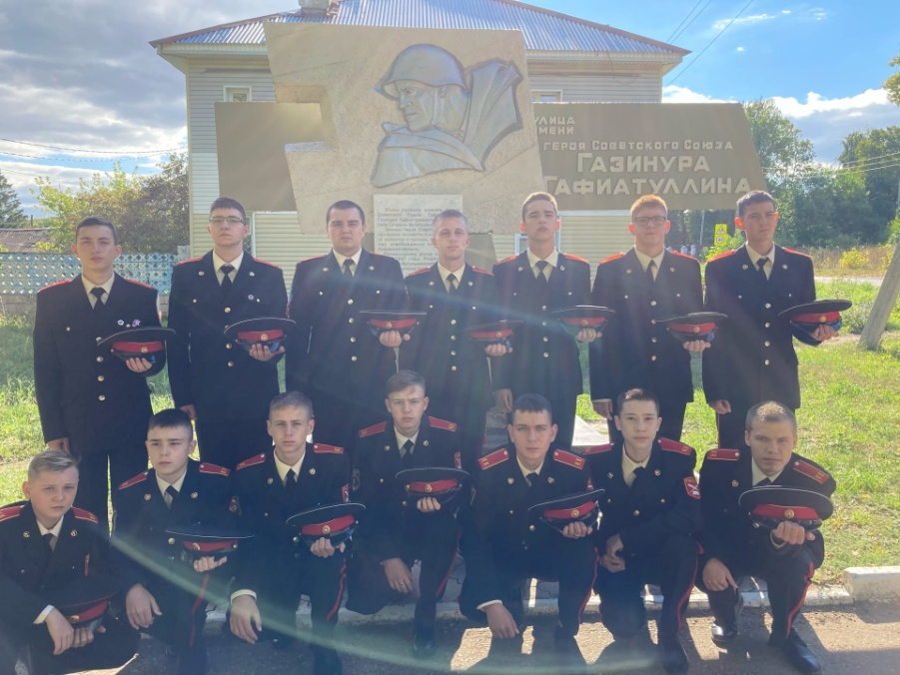
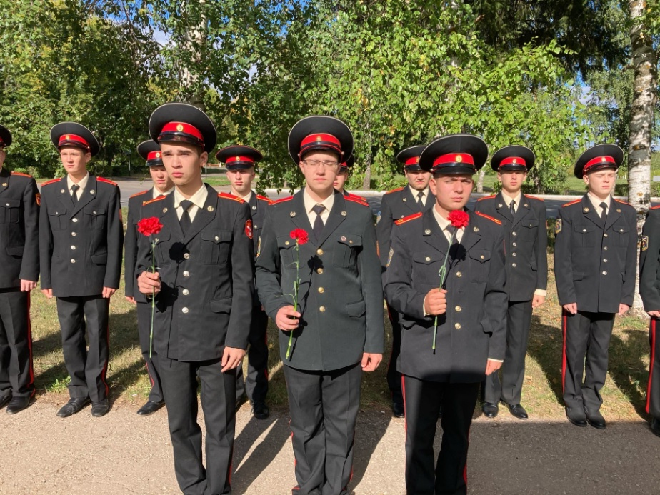
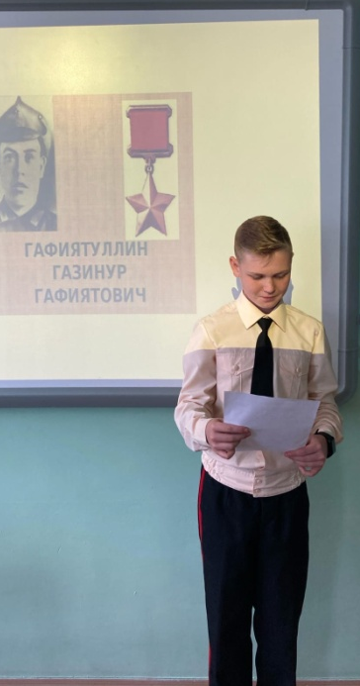
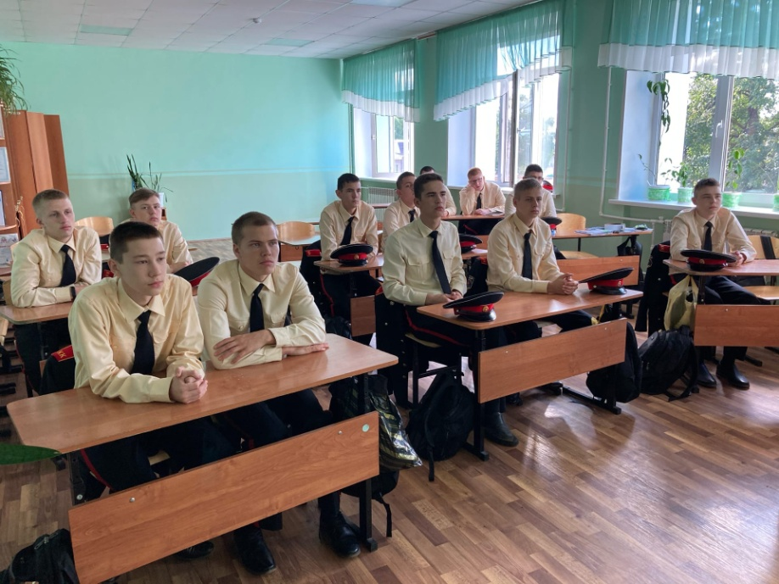
Окончание 2-й мировой войны
Кадеты провели Уроки мужества.
Десятиклассники почтили память Героя
Советского Союза Газинура Гафиатуллина,
посетили памятник и возложили цветы.

Slide 4
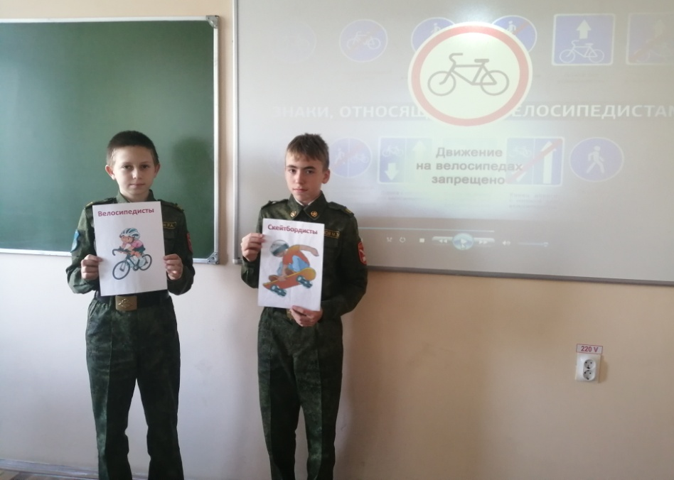
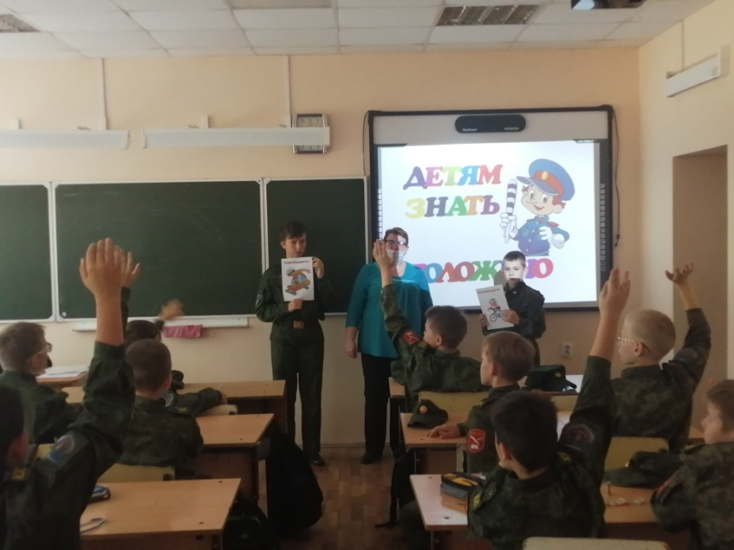
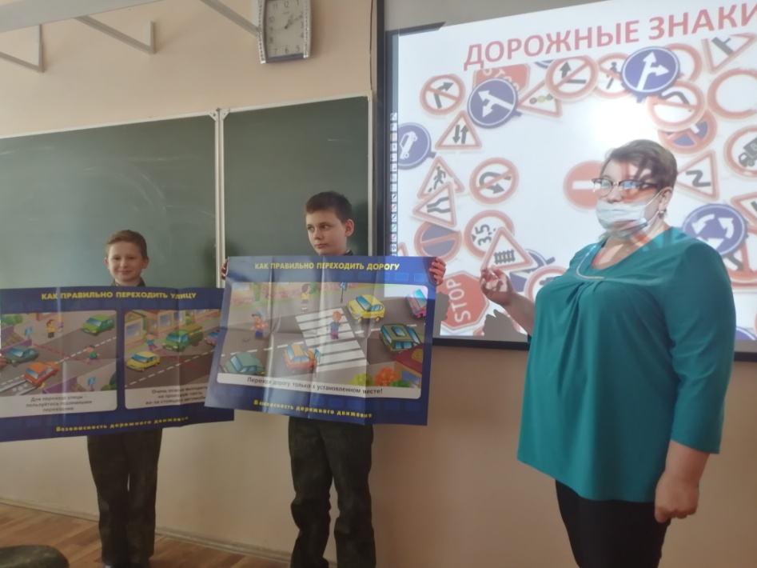
НЕДЕЛЯ БЕЗОПАСНОСТИ
На этой неделе в школе прошли классные часы, где внимание акцентировано на моделировании и обсуждении с детьми различных дорожных ситуаций, в которых они могут оказаться.

Slide 5
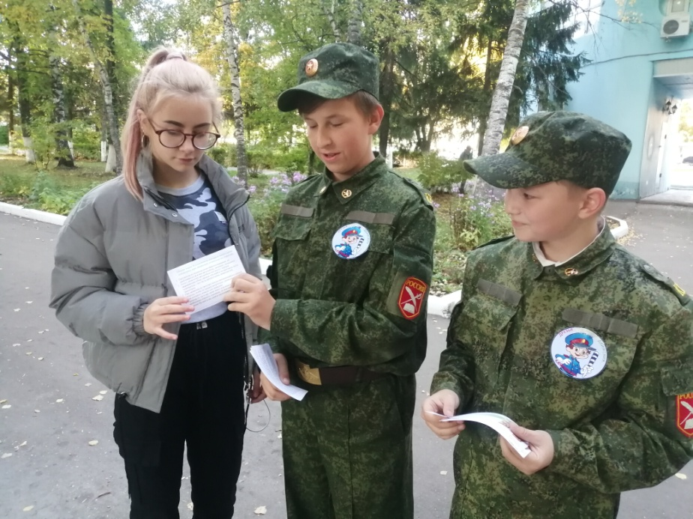
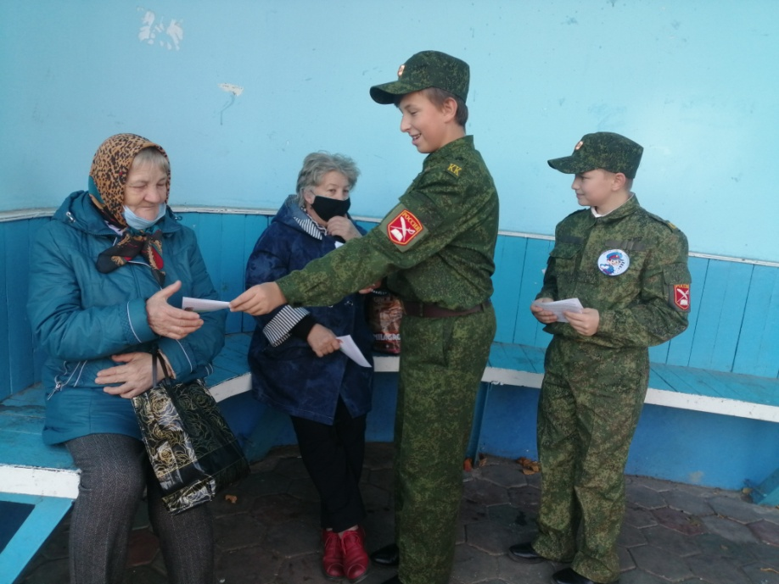
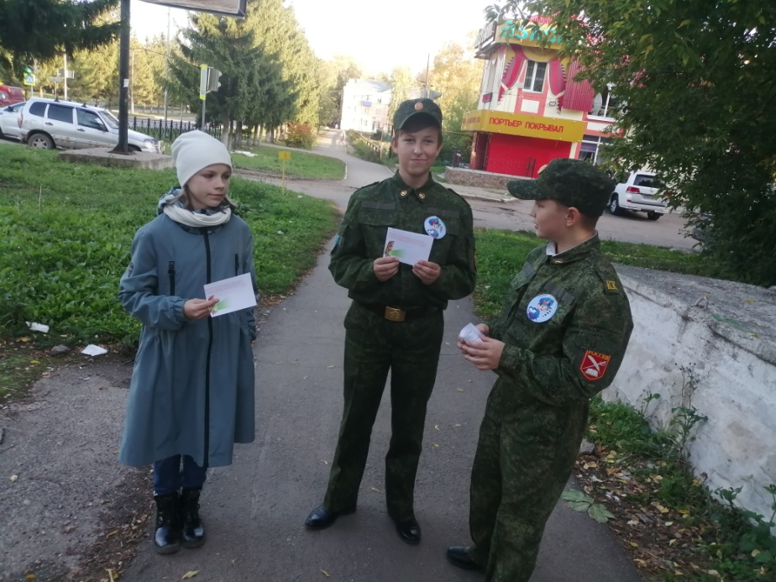
Единый день безопасности
23 сентября, в единый день дорожной безопасности, ЮИДовцы в микрорайоне школы распространили флаеры, призывающие население соблюдать правила пешеходов.

Slide 6
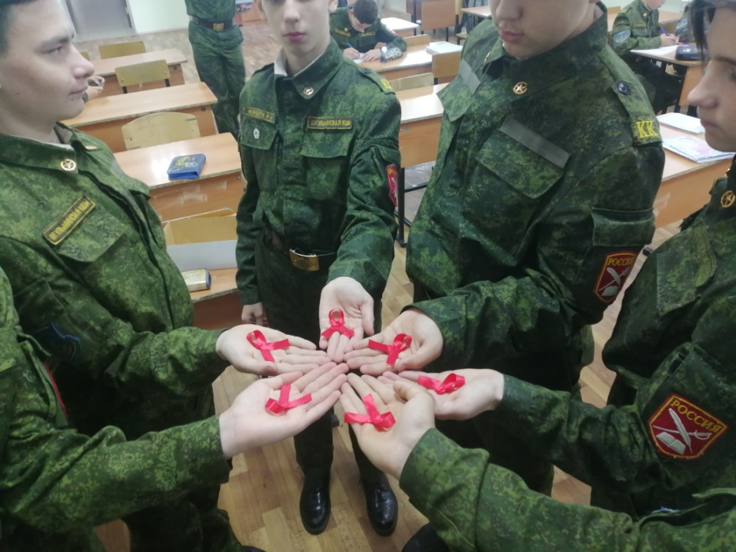
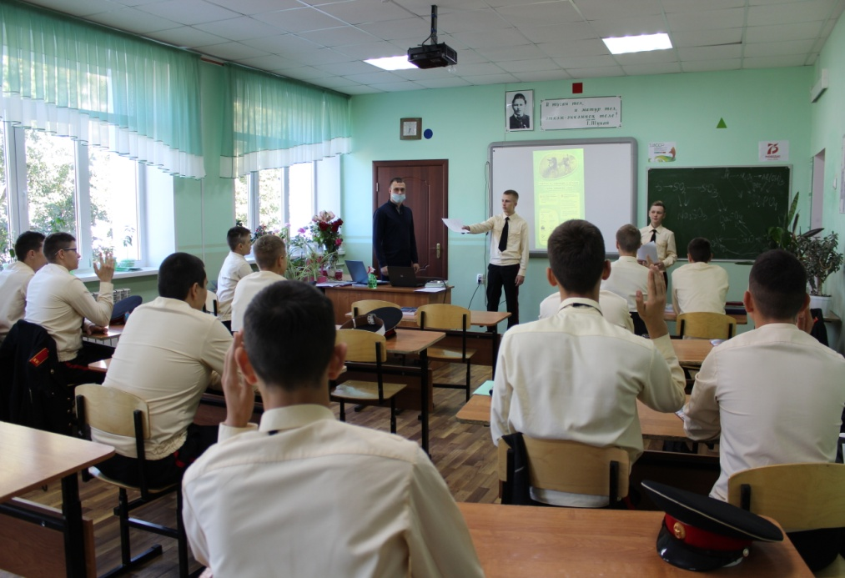
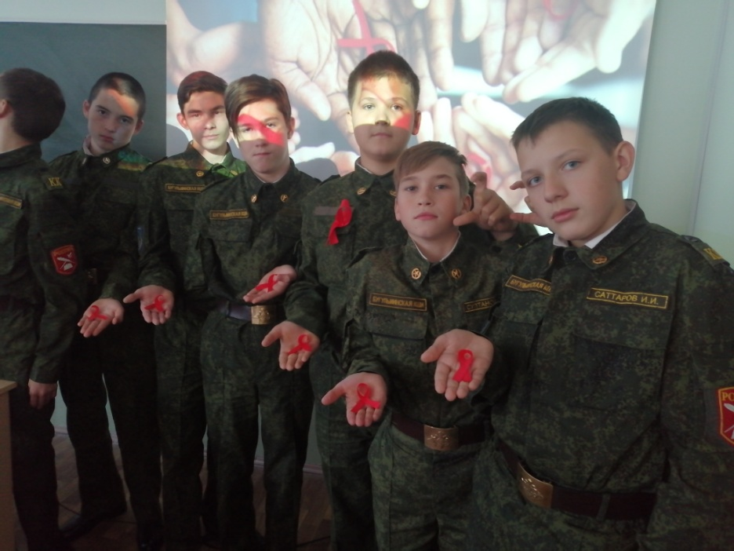
Тест на ВИЧ: Экспедиция 2020
25 сентября. Кадеты поддержали Всероссийскую акцию Министерства здравоохранения Российской Федерации «Тест на ВИЧ: Экспедиция 2020»
В старших классах прошли разъяснительные беседы.

Slide 7
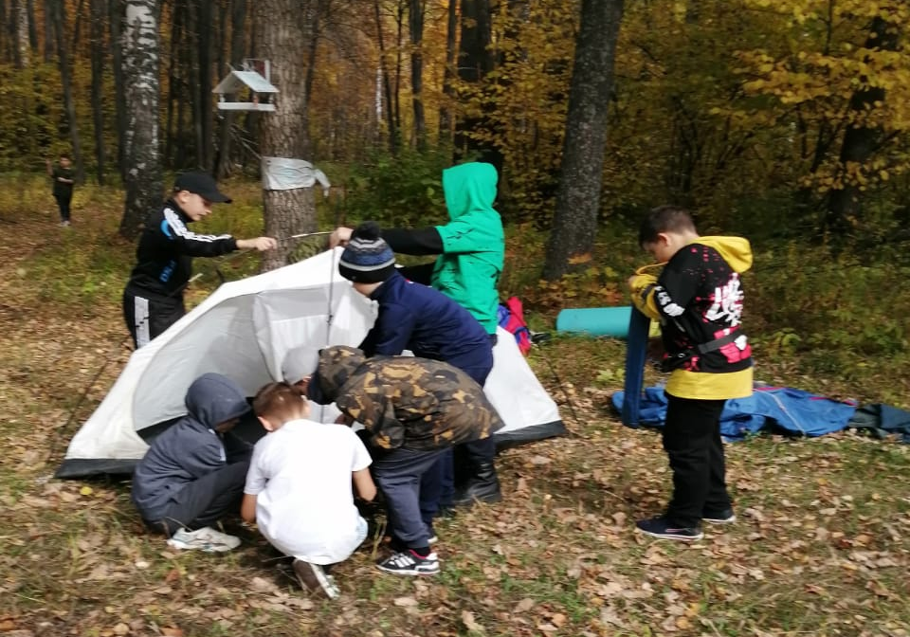
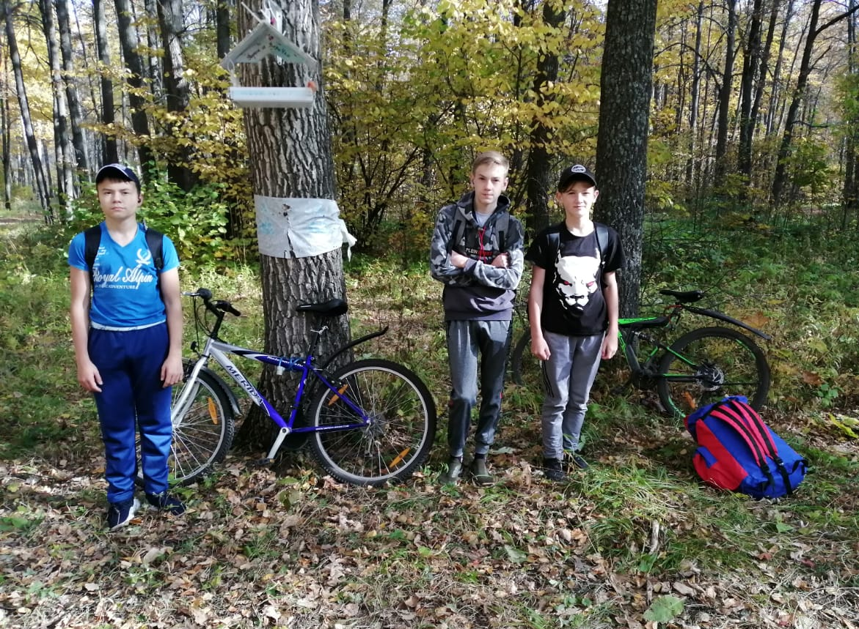
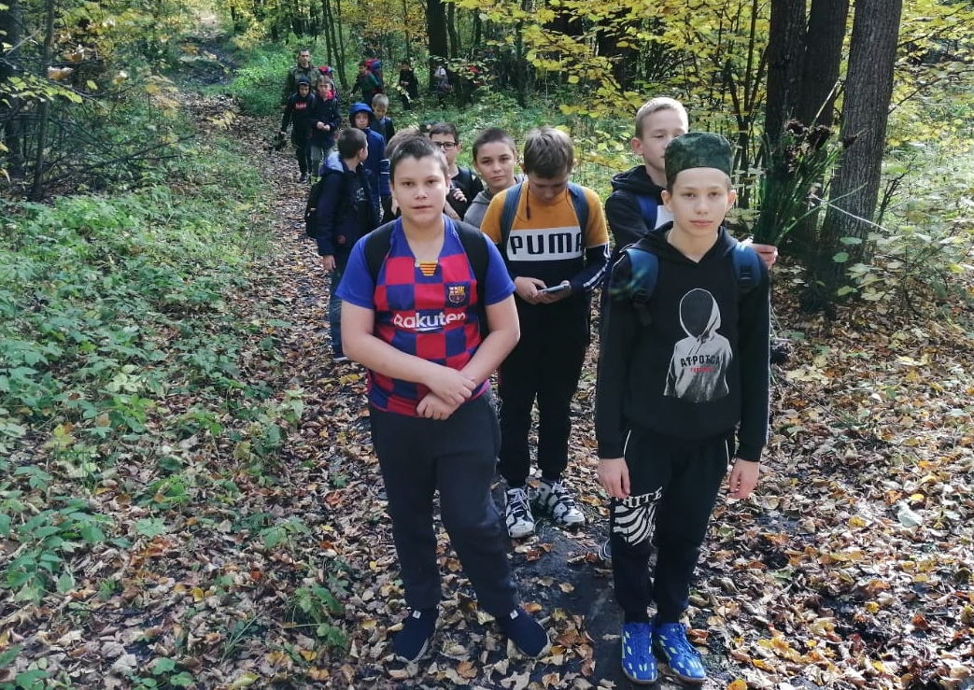
День здоровья
26 сентября, в День здоровья, кадеты совершили пешую и велопрогулку до лагеря имени Губина, где повторили правила выживания в природе и научились ставить палатки.

Slide 8
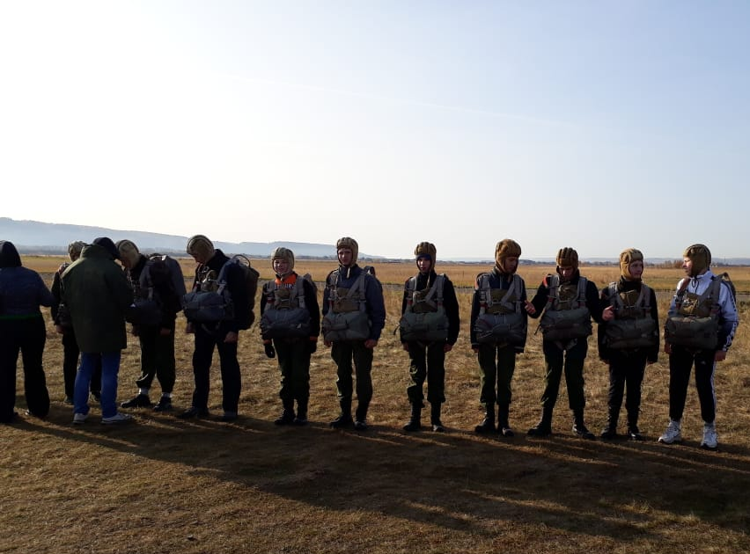
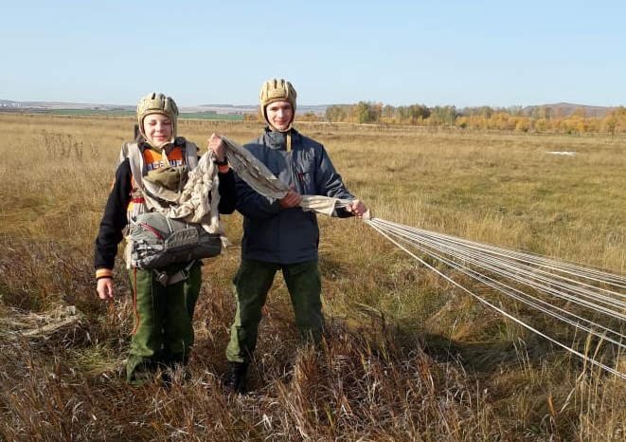
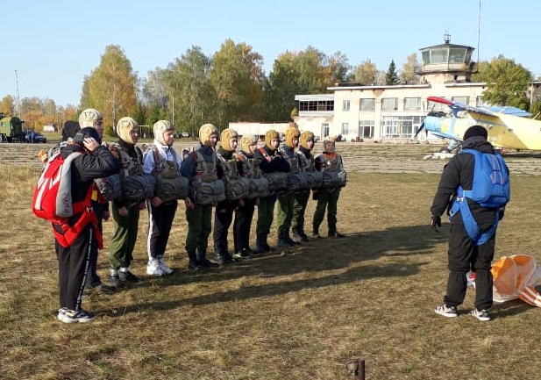
Прыжки с парашютом
Кадеты 8 и 10 класса, посещающие кружок «Парашютный спорт», совершили свои первые прыжки с парашютом, получив массу впечатлений и заряд адреналина.

Slide 9
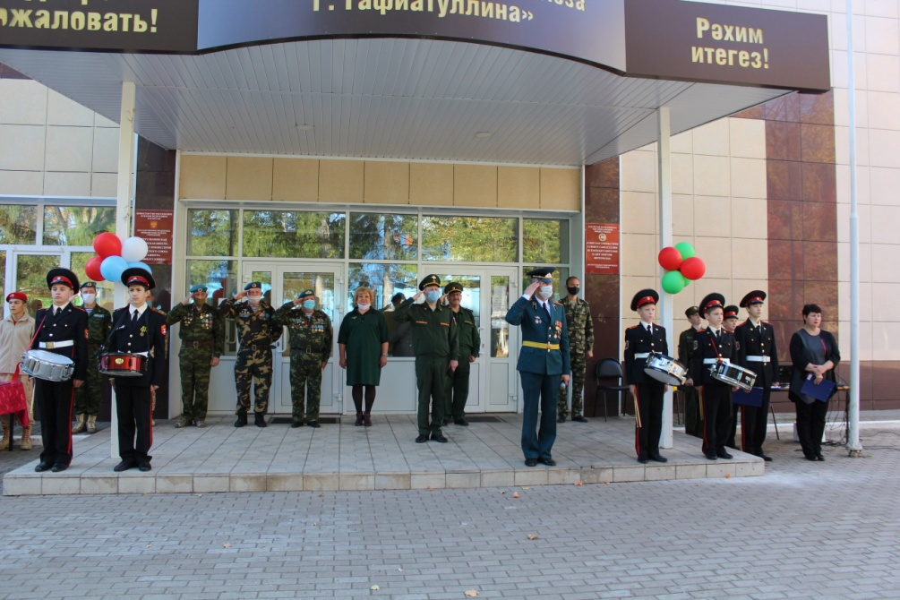
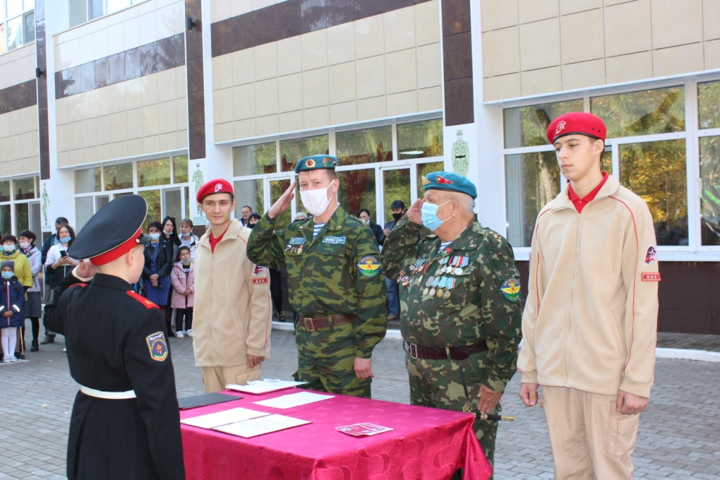
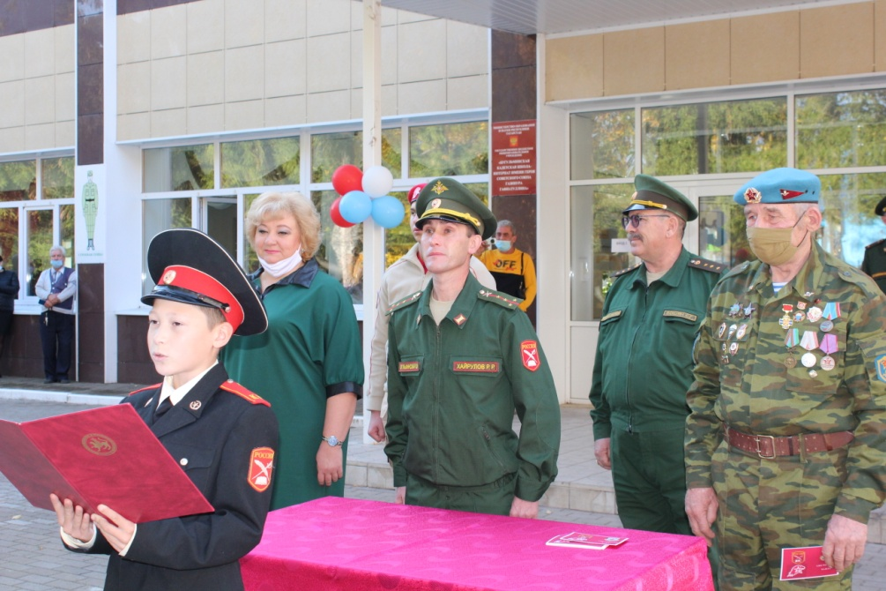
Присяга кадета
50 кадет вступили в Кадетское братство Бугульминской кадетской школы и приняли Юнармейсую клятву.
На празднике присутсвовали: представители Бугульминского военного комиссариата, организации «Союз десантников России», куратор Российского движения школьников Бугульмы, начальник штаба Юнармии Бугульминского района.

Slide 10
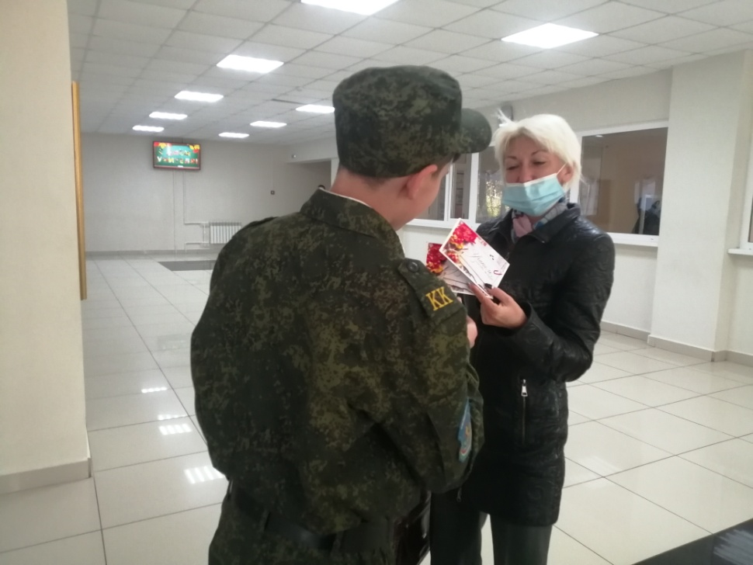
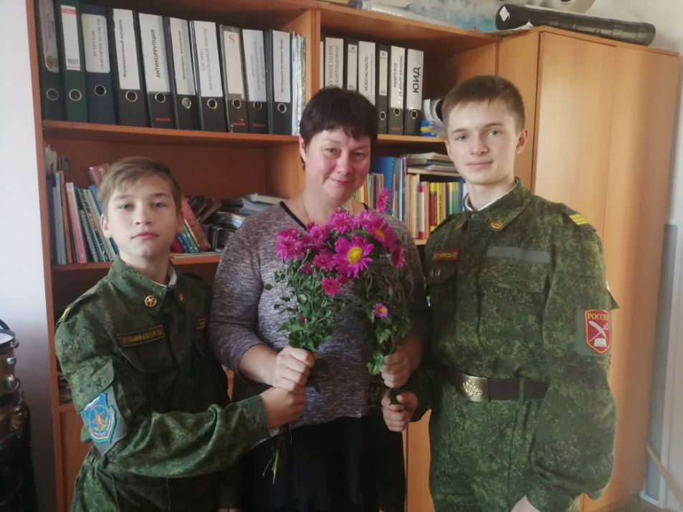
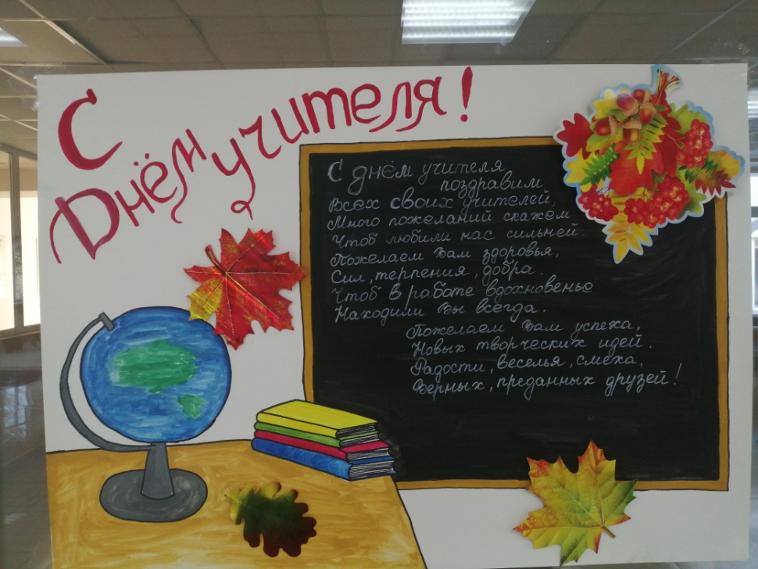
День учителя
При входе в школу наших любимых учителей ждал сюрприз: открытка с поздравлением и учительским календарём, стенгазета, видеоролик от кадет в фойе школы и букетики осенних цветов.

Slide 11
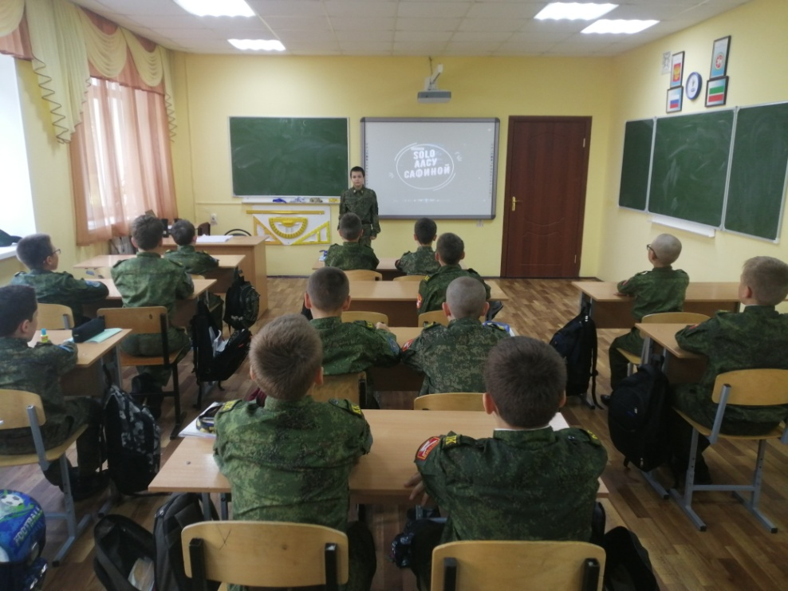
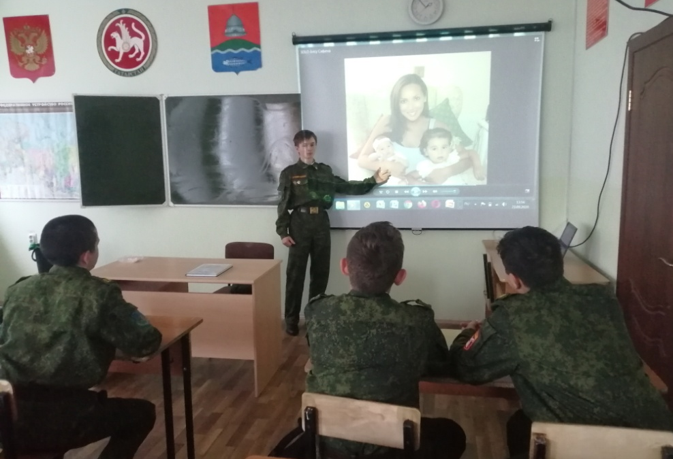
100-летию ТАССР
«Соло Алсу Сафиной»
Автор проекта, Борисов Данил вместе с руководителем проекта Шаровой В.М. провели классные часы, посвящённые певице Алсу.
В школьной группе VK «Бугульминские кадеты» был размещён видеоролик.

Slide 12
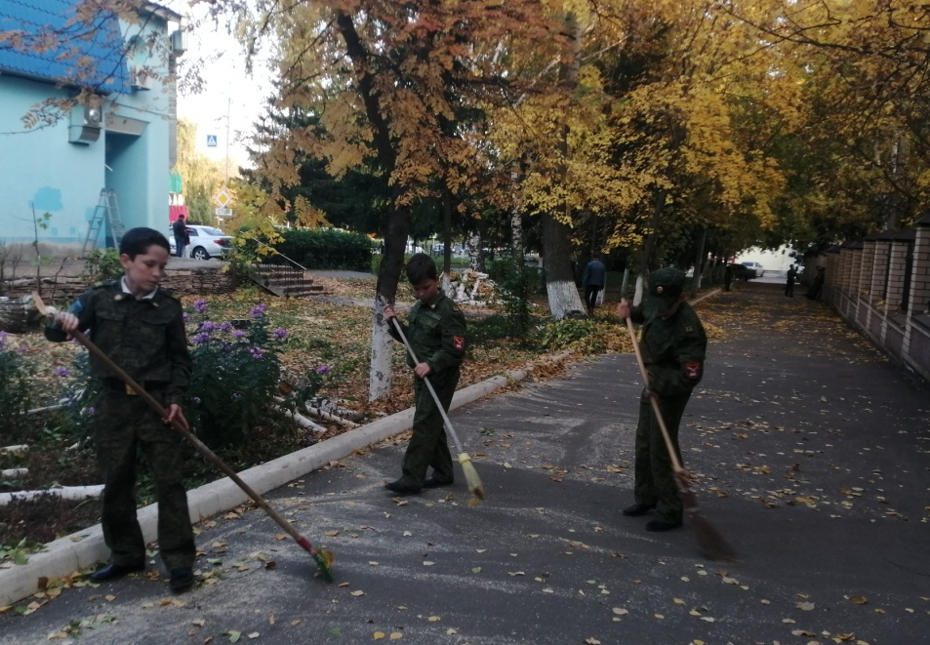
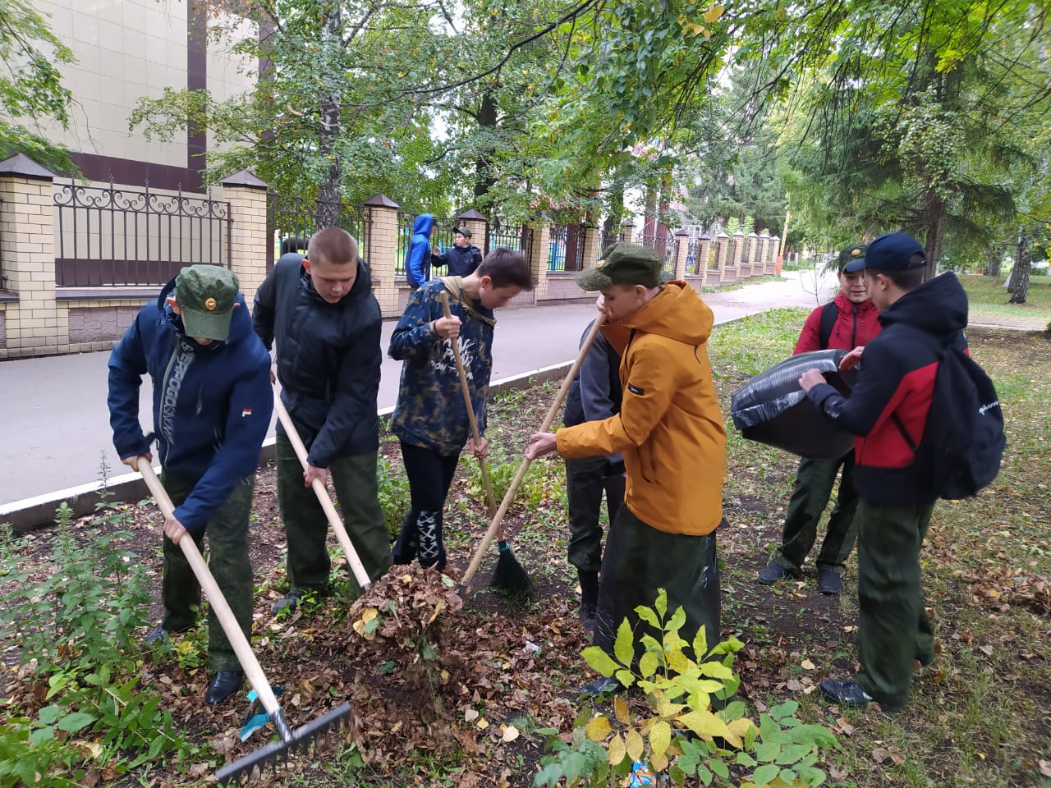
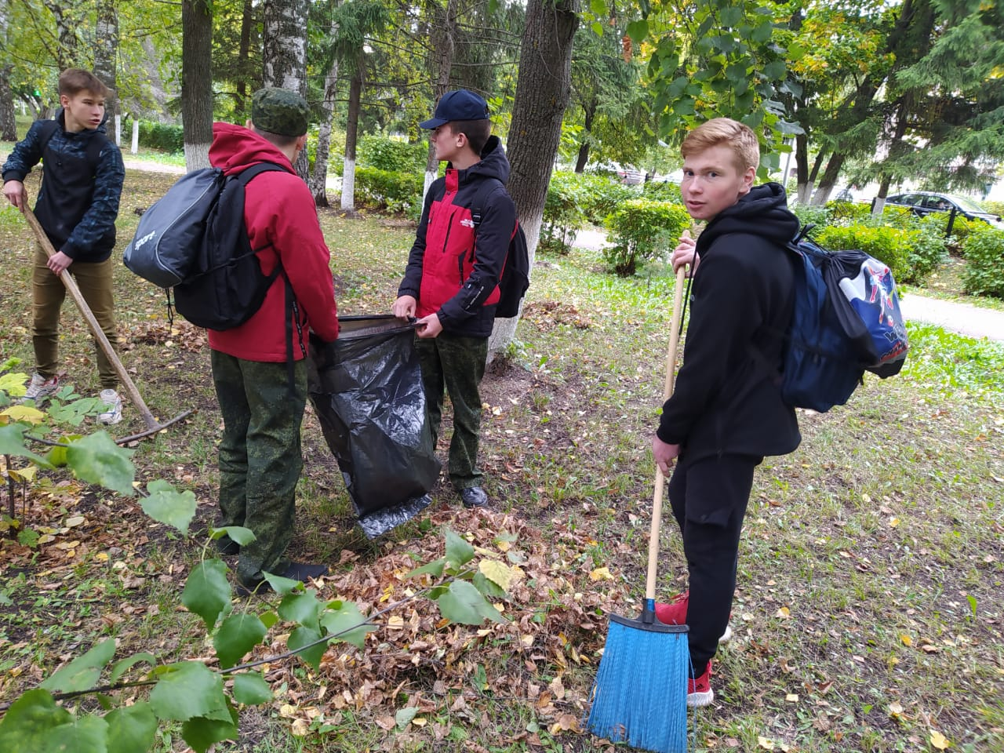
Делаем город чище
В сентябре-октябре с деревьев облетают листья. Это очень красиво, но когда начнутся дожди, вся листва превратится в грязь. Поэтому в течение всего осеннего периода кадеты убирают листву вокруг школы, чтобы прохожие ходили по чистым тротуарам.

Slide 13
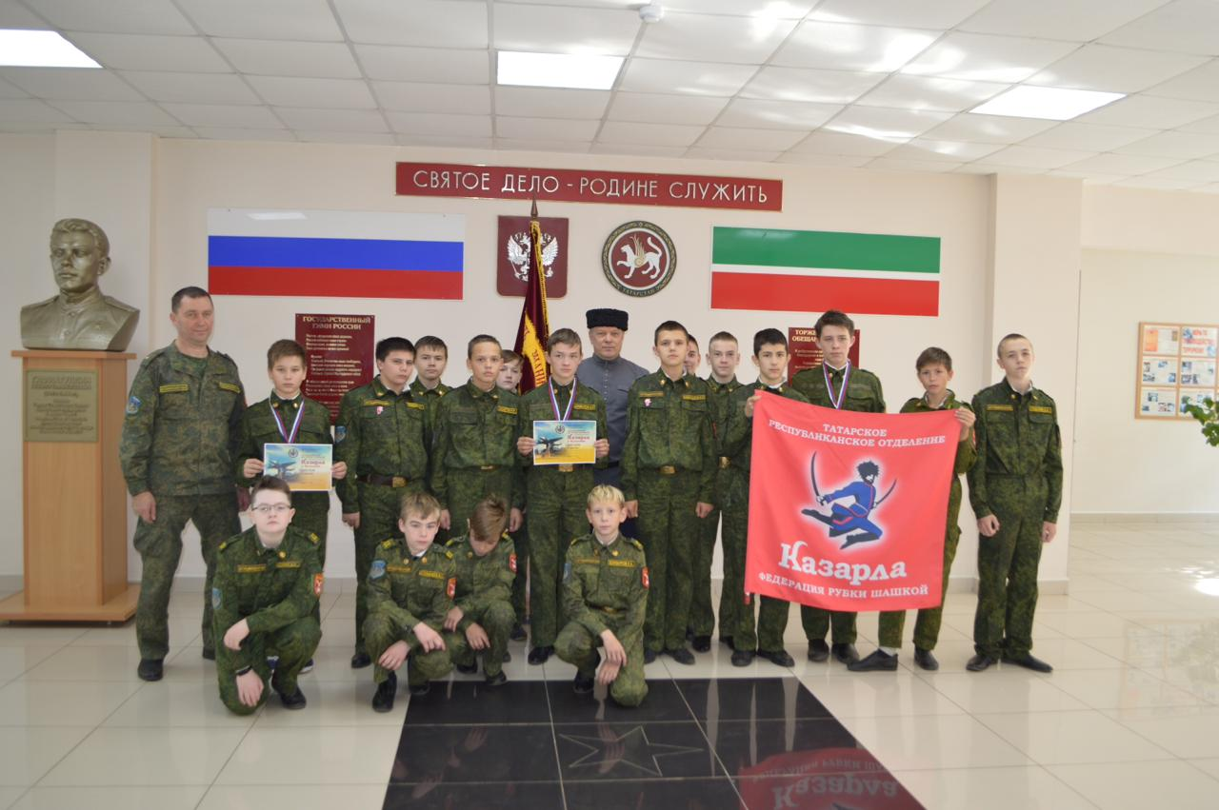
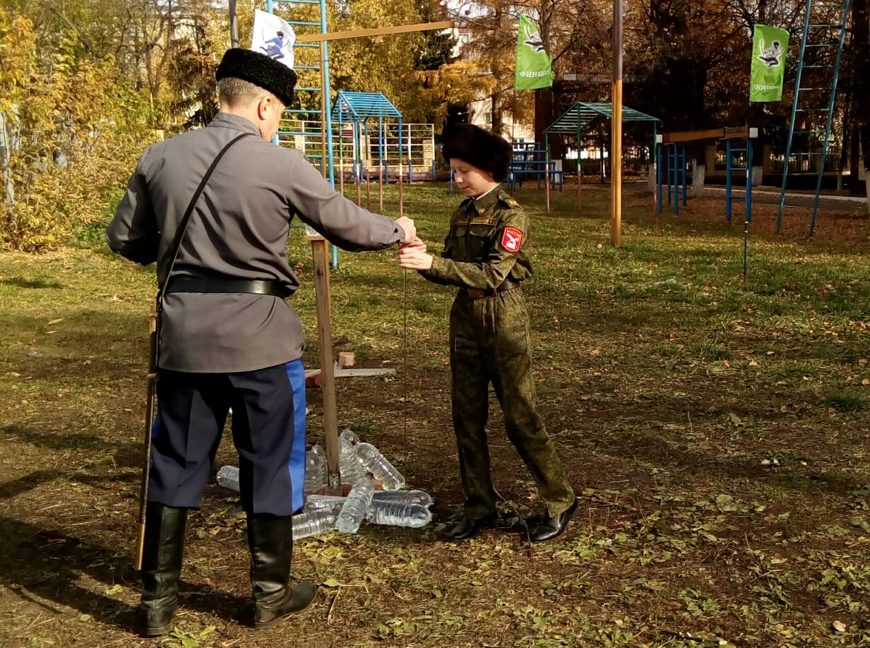
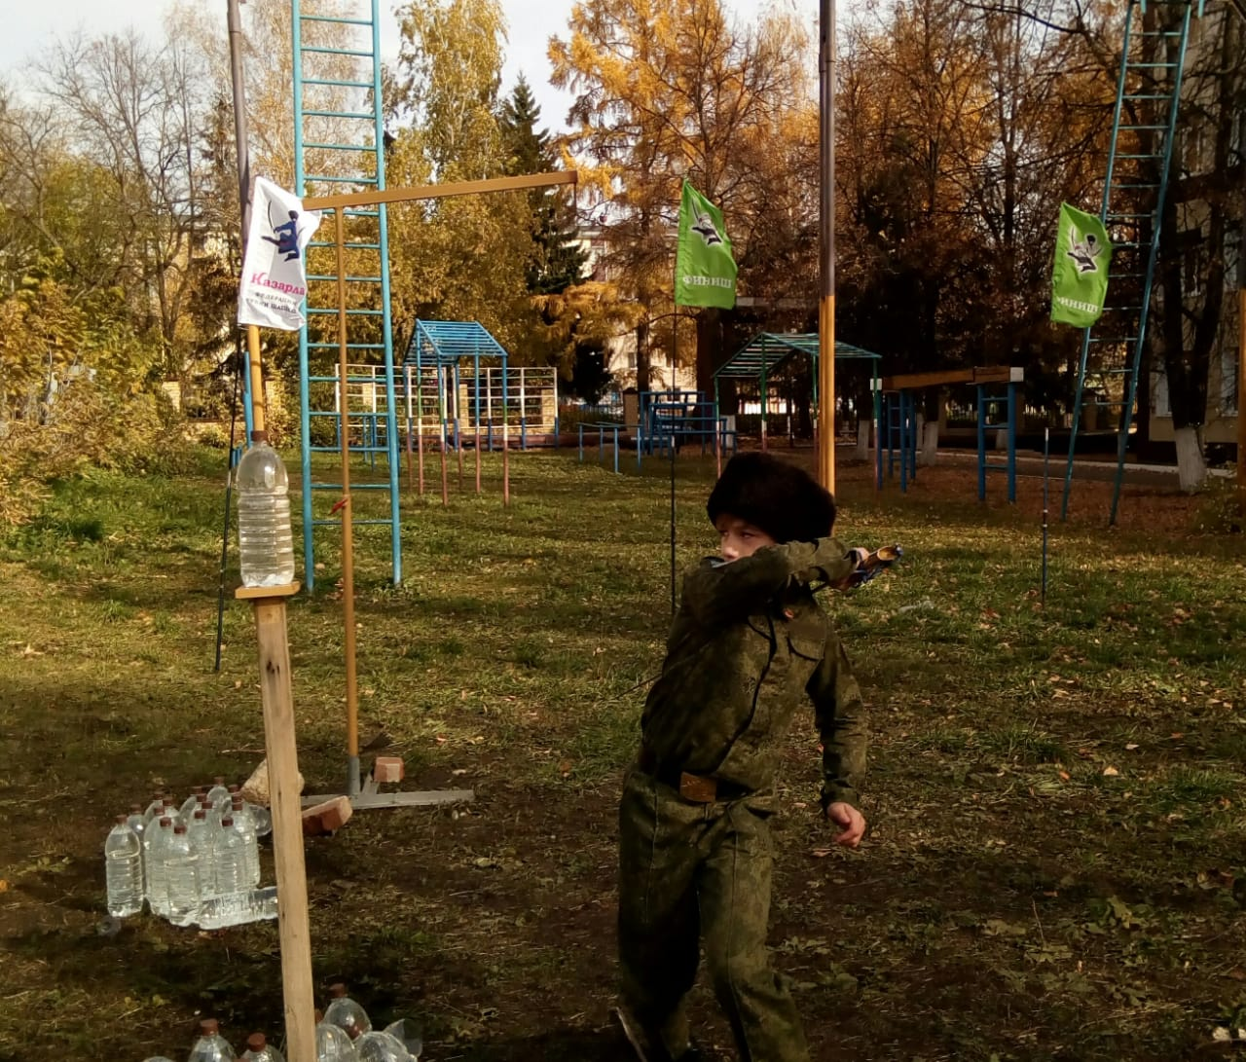
Казарла
В школе прошли ежегодные соревнования Общероссийской общественной организации развития традиционного военного искусства рубки шашкой "Казарла". Мероприятие было организовано совместно с представителями казачества Бугульмы. Победители получили грамоты и призы.

Slide 14
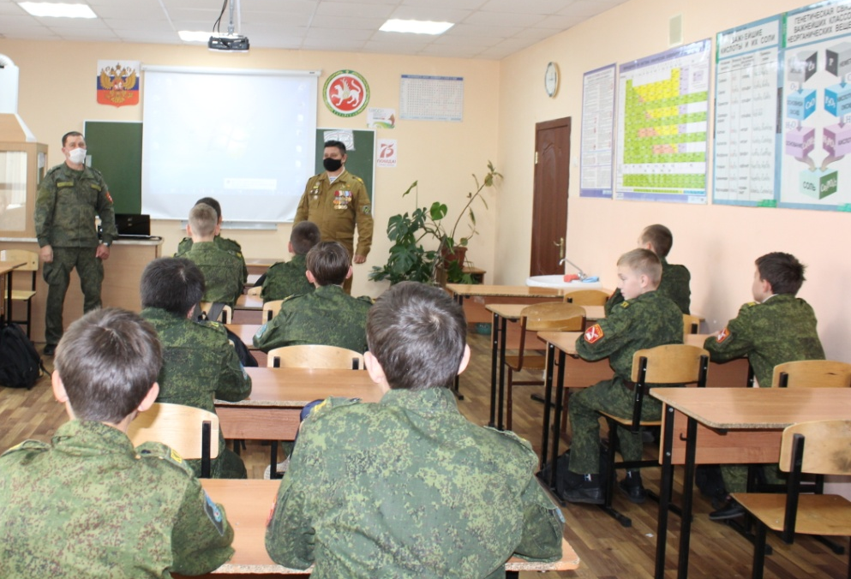
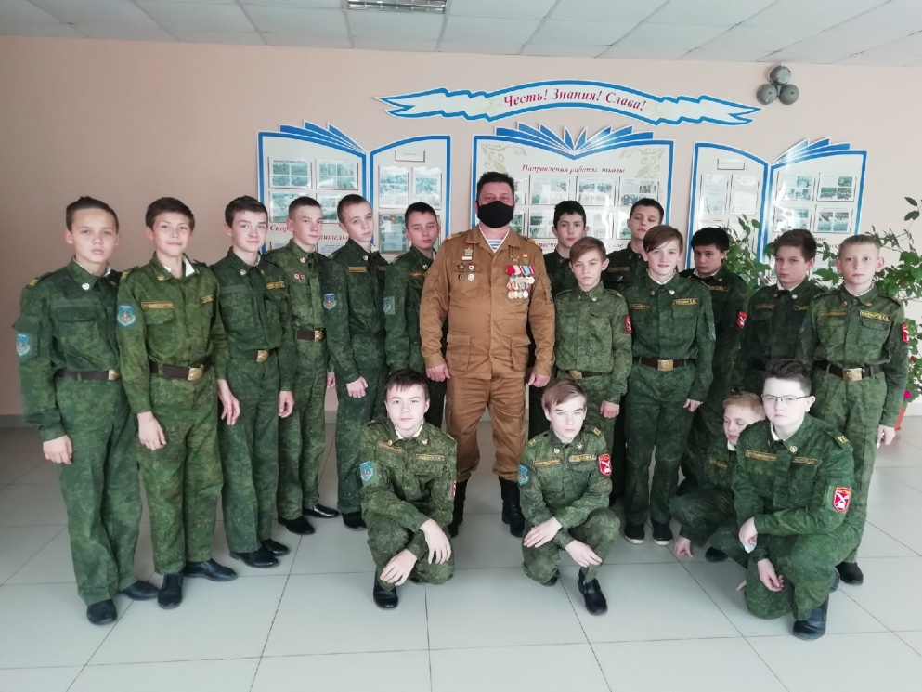
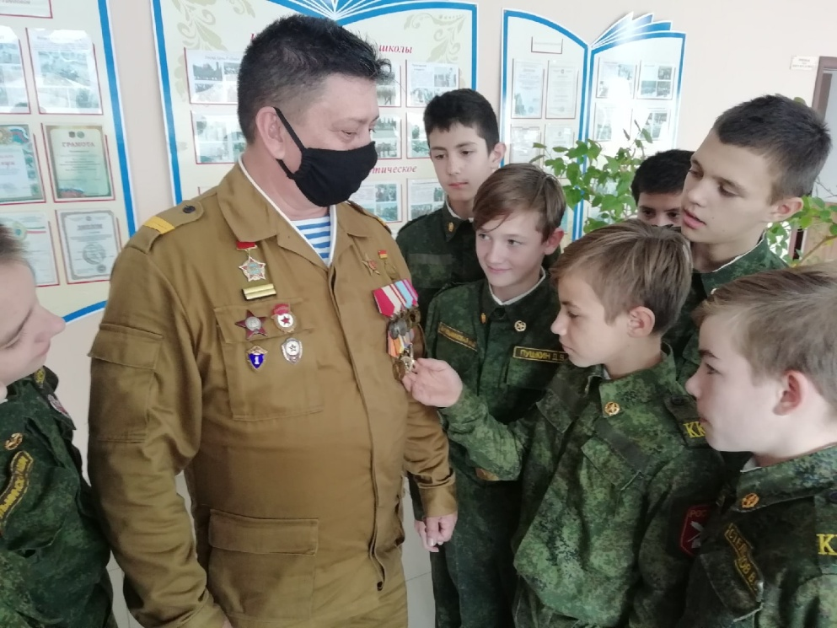
Урок мужества с воином-интернационалистом
Участник боевых действий в Афганистане Марат Идрисович Шайхутдинов частый гость кадет.
На очередной встрече с семиклассниками, он рассказал кадетам о тех страшных событиях, о том, что такое ВОИНСКИЙ ДОЛГ и ВЕРНОСТЬ ПРИСЯГЕ, об армейских буднях. Многим ребятам эта встреча поможет в определении их будущей профессии военного.

Slide 15
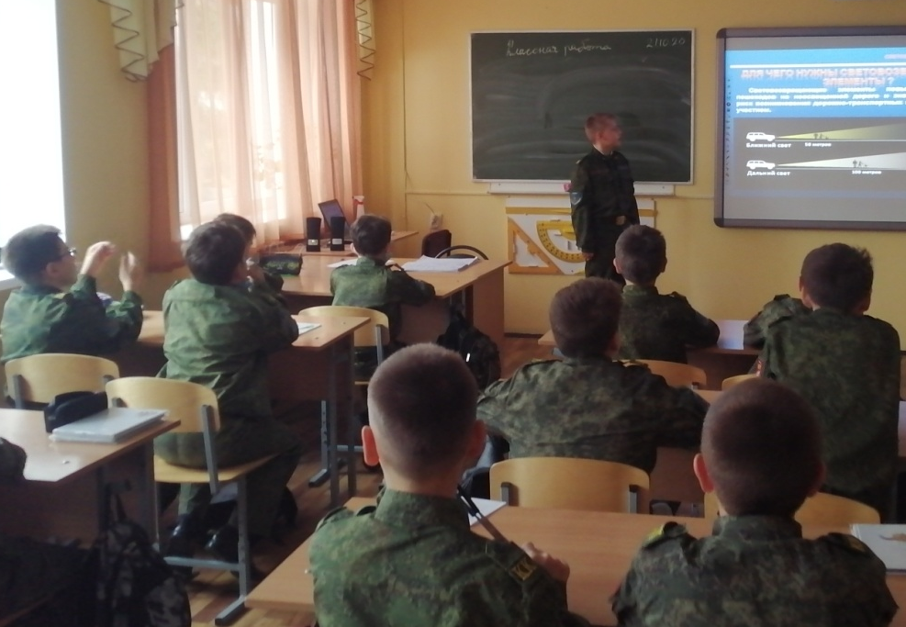
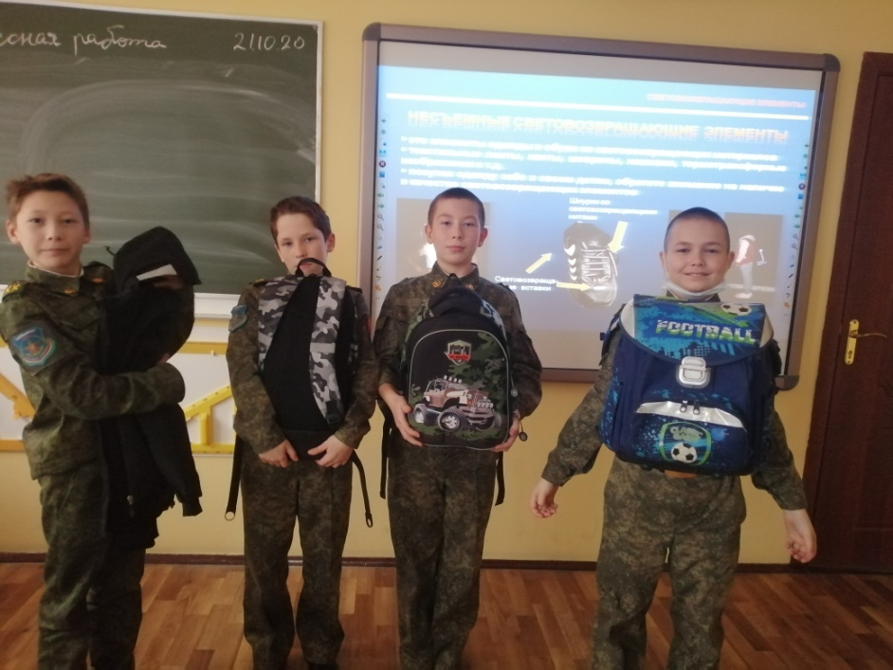
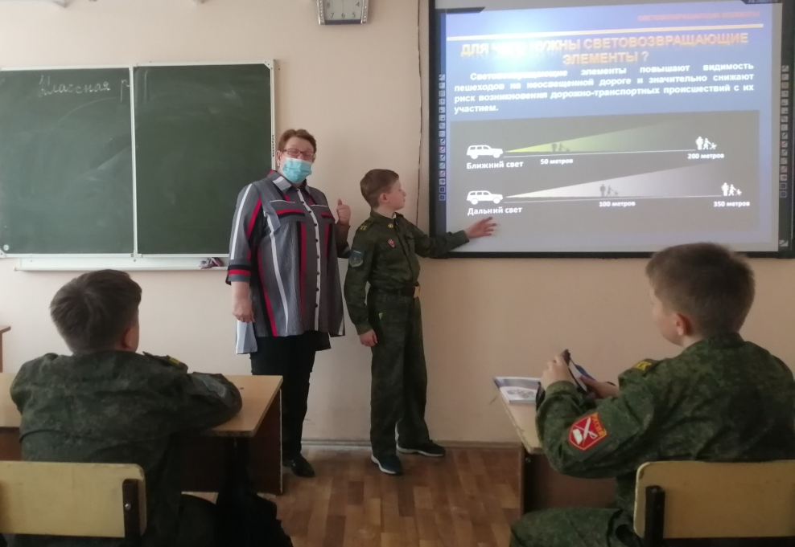
ЮИД «Засветись!»
ЮИД овцы в 5-х классах провели беседу с видеофильмом и презентацией о том, как можно быть заметным на дорогах в тёмное время суток и проверили наличие светоотражающих элементов на одежде и рюкзаках кадет.

Slide 16
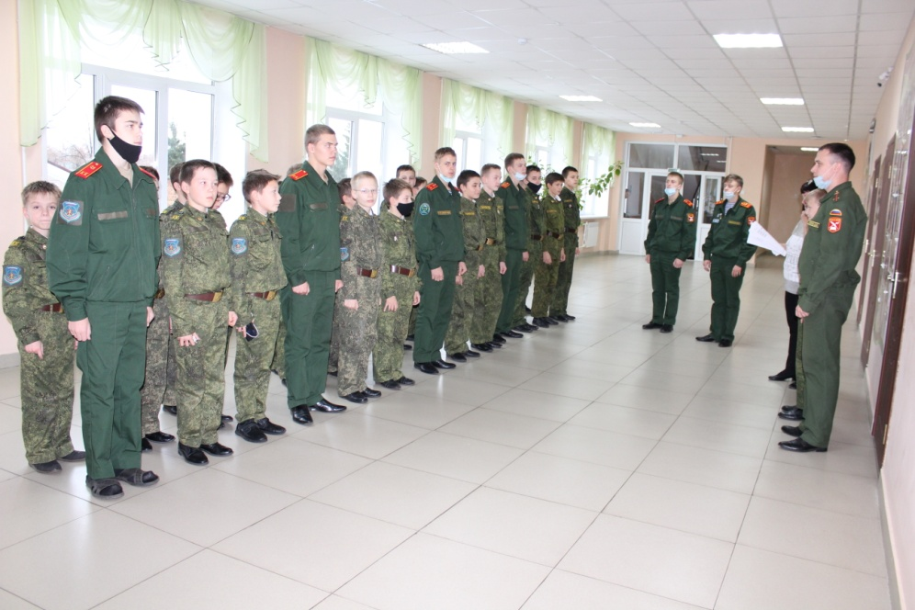
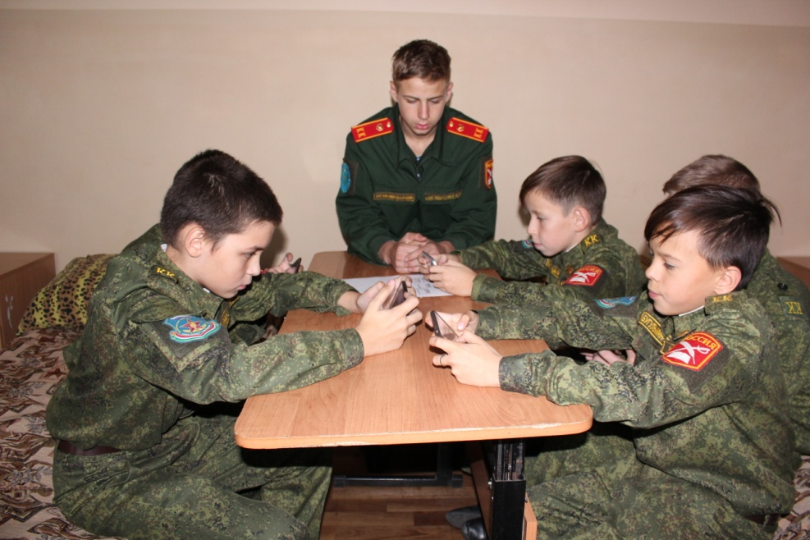
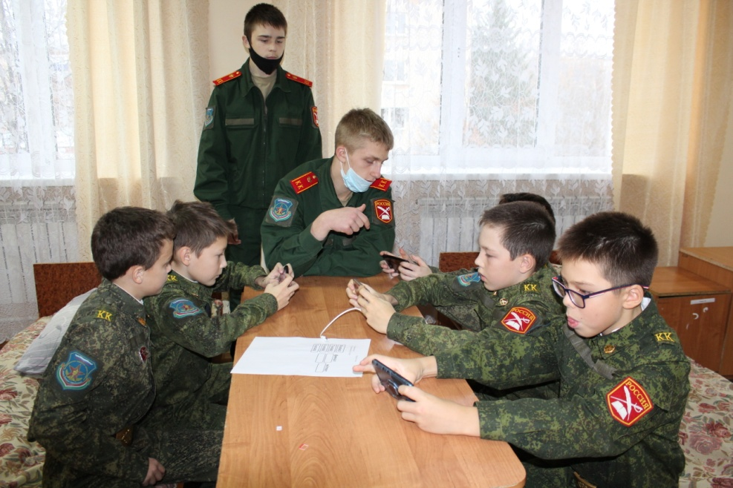
Компьютерный спорт
Активисты Совета кадет в 5-7 классах провели школьные соревнования по киберспорту «Компьютерный спорт». Целью подобных соревнований является: вместо запрета и отрицания видеоигр направить это детское увлечение в позитивное русло.
Организаторы соревнований объяснили кадетам правила игры, которые учат ребят быть честными и корректными в сети интернет, учитывать безопасное для здоровья время прохождения игры.
Победители получили сладкие призы и дипломы.

Slide 17
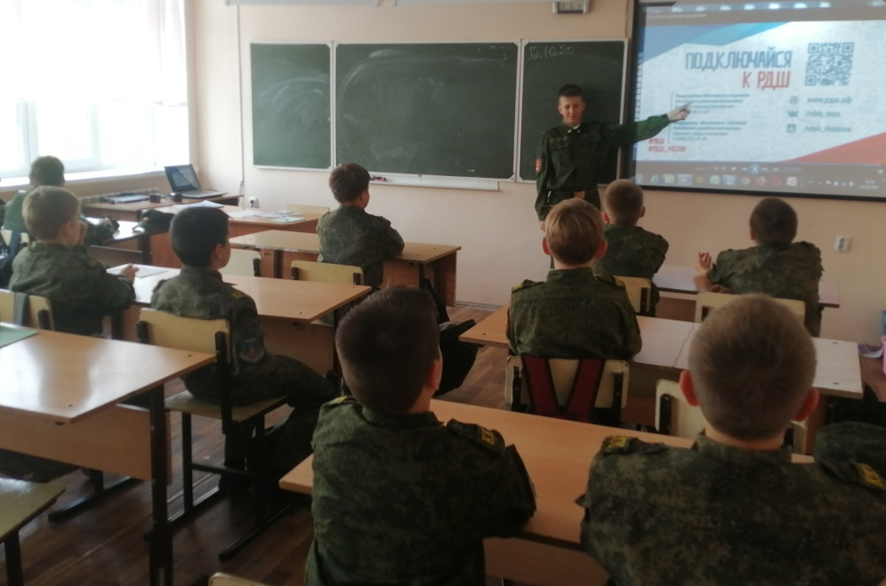
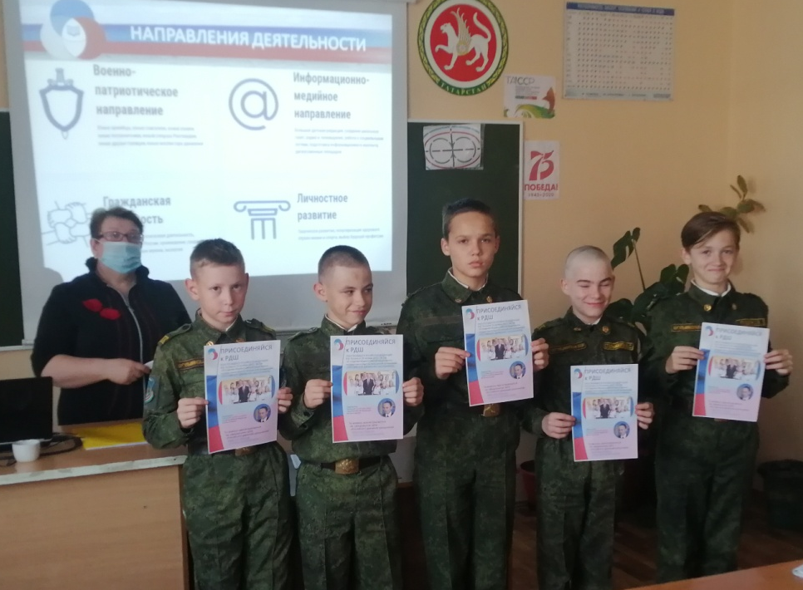

Присоединяйся в ряды РДШ
В рамках акции в 5Б классе прошло занятие с педагогом-организатором школы. Кадеты посмотрели фильм и презентацию об организации, познакомились с руководителем, уставом и направлениями работы, с атрибутикой организации, узнали, как и где можно зарегистрироваться в РДШ и в каких конкурсах можно принять участие. Разучили Гимн РДШ.

Slide 18



День рождения РДШ
Кадеты отметили 5-летие РДШ и провели «День самоуправления». Активисты выступили в роли учителей, подготовили и провели занимательные уроки: биологии, изобразительного искусства, музыки, математики, строевой подготовки и ОБЖ для младших кадет.

Slide 19



Музейный урок
Участники отряда Музейное дело провели для кадет 5 класса урок краеведения в школьном музее. Они рассказали кадетам о героическом прошлом и знаменитых людях нашего города, показали экспонаты музея с пояснениями и историей каждого из них.

Slide 20



Классные встречи
100-летию ТАССР
Кадеты 8 класса Борисов Данил и Хуснутдинов Ратмир посетили мастерскую художника Лукьяненко Я.Я.
Художник, влюблённый в небо, рассказал о себе и ответил на предложенные вопросы.
Видеоинтервью разместили в группе ВК «Бугульминские кадеты».

